Slide 1


- Josema Rodriguez-Rabadán
- Christian Andrades Molina
- Luis Gallego Quero
- Miguel Keane Cañizares

Slide 2

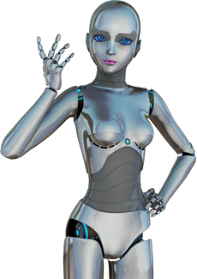
Índice
1. ¿En qué consiste el problema?. ¿Por qué es relevante?
2. ¿Por qué requiere aplicar técnicas de IA?
3. ¿Qué técnicas de IA se aplican?
4. Técnica de comprobación: Test de Turing
5. ¿Cómo funciona la aplicación?
6. Ejemplos de sistemas conversacionales
7. Referencias

Slide 3
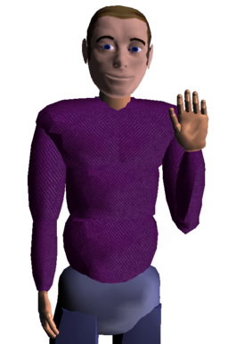
1.1. Descripción del problema
El desarrollo de un bot conversacional no tiene como finalidad solucionar o evitar un determinado problema. Su verdadero objetivo es lograr un desafío: simular el comportamiento de un humano en una conversación con otra/s persona/s mediante texto/audio en un programa.
La existencia de estos programas tratan básicamente de aprobar el test de Turing :prueba propuesta por Alan Turing para demostrar la existencia de la IA.

Slide 4
1.2 Relevancia del problema
Los beneficios que abarcan los bots conversacionales o asistentes virtuales abarcan numerosos ámbitos:
.
- Mejora del rendimiento de sistemas informáticos, industria, servicios, etc:
- Mejora de eficacia con respecto a los buscadores tradicionales
- Servicio online permanente las 24 horas del día.
- Reducción de costes en empresas.
- Aprendizaje automático mediante la experiencia.
- Actualizable día a día con nuevas tendencias y necesidades.
- Beneficios para los usuarios:
- Acceso a aplicaciones de forma directa.
- Beneficios en la vida de las personas:
- Capacidad para mantener una conversación relativamente fiel a comunicarse con otra persona.
- Beneficios económicos:
- Ahorro considerable en gastos de puestos de trabajo como asistentes.
- Mejora de actividades profesionales:
- Acceso a una gran cantidad de información mediante un asistente específico

Slide 5

2. Justificación del uso de la IA
Dentro del conjunto de requisitos existen dos grandes grupos:
- Funcionales: afectan directamente a las capacidades del bot
- Corrección de errores.
- Avatar
- Vocabulario
- Tiempo de respuesta
- Capacidad de comprensión.
- Capacidad de expresión.
- Idiomas.
- Dialogo.
- No funcionales: influyen en otros aspectos como la accesibilidad o la
percepción que el usuario tenga del mismo al usarlo.
- Administración de diccionarios.
- Información del diccionario.
- Facilidad de ampliación.
- Realismo humano.
- Confiabilidad.
- Reusabilidad.

Slide 6
3. Técnicas de IA usadas
Utiliza técnicas comunes de Inteligencia Artificial como ...
- Análisis del léxico y sintáctico.
La estructura de representación obtenida se reinterpreta para determinar su significado real y puntual dentro del contexto específico.
a) El usuario le expresa (de alguna forma) a la computadora que tipo de procesamiento desea hacer.
b) La computadora analiza las oraciones proporcionadas, en el sentido morfológico y sintáctico;
c) Luego, se analizan las oraciones semánticamente, es decir se determina el significado de cada oración.
d) Se realiza el análisis pragmático del texto. Así, se obtiene una expresión final.

Slide 7

3. Técnicas de IA usadas
- Análisis de palabras clave.
ELIZA y el resto de chatbots, no realizan una evaluación del contexto. Básicamente funcionan buscando palabras claves en la frase de entrada. Estas palabras claves están asociadas a conjuntos de reglas que sirven para descomponer la frase original y armar una respuesta.
Arma una respuesta acerca de alguna frase dicha anteriormente por el usuario
Cuando el chatbot no tiene reglas asociadas o no encuentra palabras claves en una frase

Slide 8
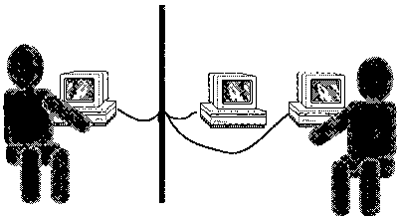
4. Técnica de comprobación: Test de Turing
El test de Turing es una prueba propuesta por Alan Turing para demostrar la existencia de inteligencia en una máquina. Fue expuesto en 1950 en un artículo (Computing machinery and intelligence) para la revista Mind.
La prueba consiste en un desafío. Se supone un juez situado en una habitación, una máquina y un ser humano en otra. El juez debe descubrir cuál es el ser humano y cuál es la máquina, estándoles a los dos permitido mentir al contestar por escrito las preguntas que el juez les hiciera
Habitación 1
Habitación 2
Habitación 3
Juez
Máquina
Humano

Slide 9
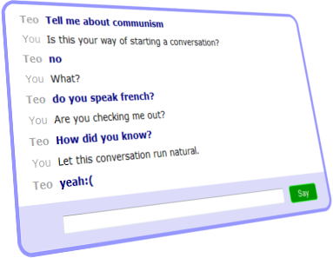
Explicar cómo funciona la aplicación en términos de
  información de entrada requerida
  interacción o no con humanos
  proceso interno
  información de salida
Apoyarse en un esquema gráfico si es posible
5. Descripción de la aplicación
Un sistema conversacional consiste en mantener una conversación con el usuario vía oral o verbal. Su mecanismo interno consta de dos pasos:
.
- Análisis lingüístico.
- Generación de una representación semántica correcta
Normalmente, los sistemas de conversación poseen un gestor de diálogo formando por 4 funciones principales:
- Actualizar el contexto del diálogo.
- Proveer el contexto en el que basarán las interpretaciones.
- Coordinar el resto de los módulos.
- Decidir qué información dar al usuario y cuando hacerlo.

Slide 10
5. Descripción de la aplicación
Los gestores de diálogos están a su vez formados por lenguajes de programación dedicados a la generación de lenguajes naturales. Uno de ellos es AIML
Formado por ...
Categorías
AIML es un lenguaje que sirve para crear diferentes frases de diálogo escrito
Contexto opcional
PATRÓN
(Pregunta de entrada)
PLANTILLA
(Respuesta de salida)
La información que contiene el sistema conversacional se almacena en una base de conocimientos que plasman elementos de conocimiento (en forma de hechos y reglas).

Slide 11
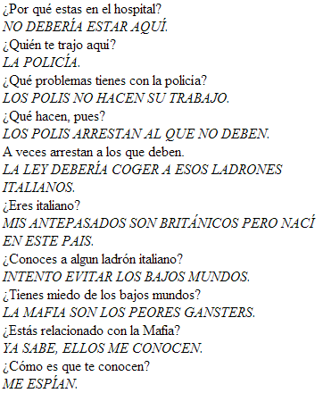
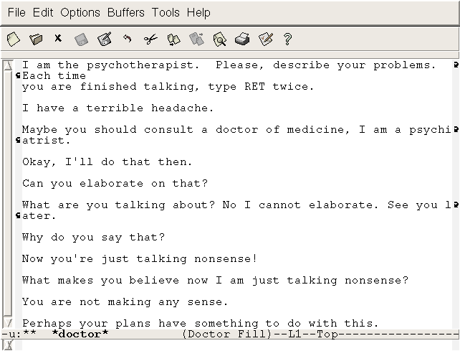
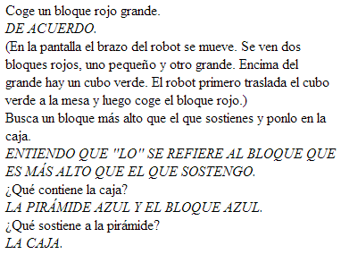
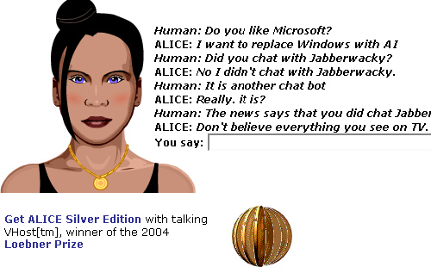
6. Ejemplos de sistemas conversacionales
ELIZA
SHRDLU
ALICE
PARRY
ELIZA es un programa informático diseñado en el MIT entre 1964 y 1966 por Joseph Weizenbaum. Eliza fue uno de los primeros programas en procesar lenguaje natural. El mismo parodiaba al psicólogo Carl Rogers e intentaba mantener una conversación de texto coherente con el usuario
ALICE, fue ganadora del Premio Loebner del año 2000.ALICE hace cosas interesantes. Ordena su conversación por categorías para intentar determinar la edad, género, localización geográfica y ocupación.Sin embargo ALICE viola algunas de las reglas de una conversación normal. Tras unos cuantos turnos está claro que la conversación no lleva a ninguna parte.
SHRDLU, la diferencia con los anteriores está en que además de mantener un diálogo interactivo, es capaz de realizar acciones. El robot vive en una habitación virtual con objetos, y puede interactuar con ellos a petición del usuario. También comenta los planes, recordando detalles de la conversación.
PARRY, diseñado por Kenneth Colby. Fue creado como una mente paranoica, y se dio en caso de que psiquiatras no eran capaces de saber con total seguridad si PARRY era humano o no. Sus respuestas estaban basadas en sus "estados afectivos" internos, que consistían en miedo, furia y desconfianza.

Slide 12

7. Referencias
http://www.galeon.com/odiseus/destacado/bots.htm
http://es.wikipedia.org/wiki/Test_de_Turing
http://es.wikipedia.org/wiki/Bot_conversacional
http://www.esi.uem.es/~jmgomez/plenum/plenum2/articulo2.pdf
http://www.alegsa.com.ar/Dic/bot%20conversacional.php
http://www.intersur.com.ar/2_chat_bots.htm
http://matap.dmae.upm.es/cienciaficcion/DIVULGACION/3/TestTuring.htm
http://es.wikipedia.org/wiki/Dr._Abuse
http://ucareposas.googlecode.com/svn-history/r31/trunk/IAII/chatbot/pablo/memoria.pdf

